Slide 1
Antropologia: Biologia e Cultura (BIO 0207) Prof. Dr. Rui Sérgio Sereni Murrieta
murrietarss@gmail.com Departamento de Genética e Biologia Evolutiva - sala 242, 1º andar.
Telefone: 3091-7948
2023

Slide 2
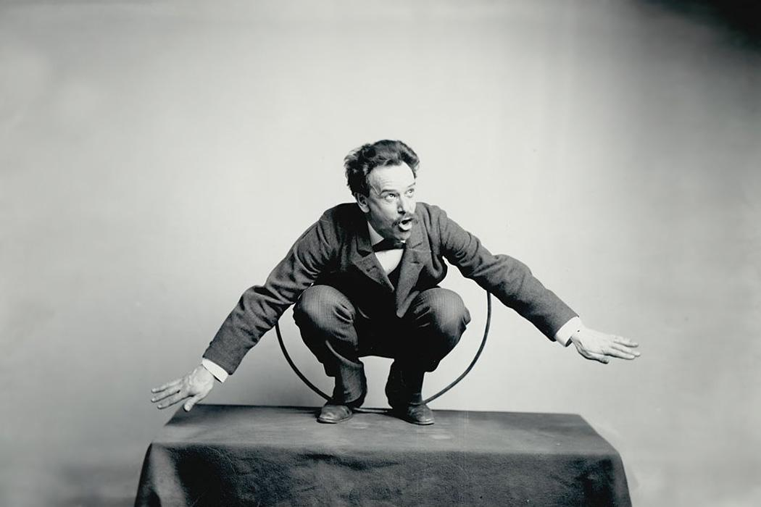
Aula 2: Introdução à Antropologia
Acima: Franz Boas, antropólogo judeu e alemão, que utilizou da etnografia e etnologia para combater ideias racistas.
24/03/2023
Antropologia: Biologia e Cultura - BIO 0207

Slide 3
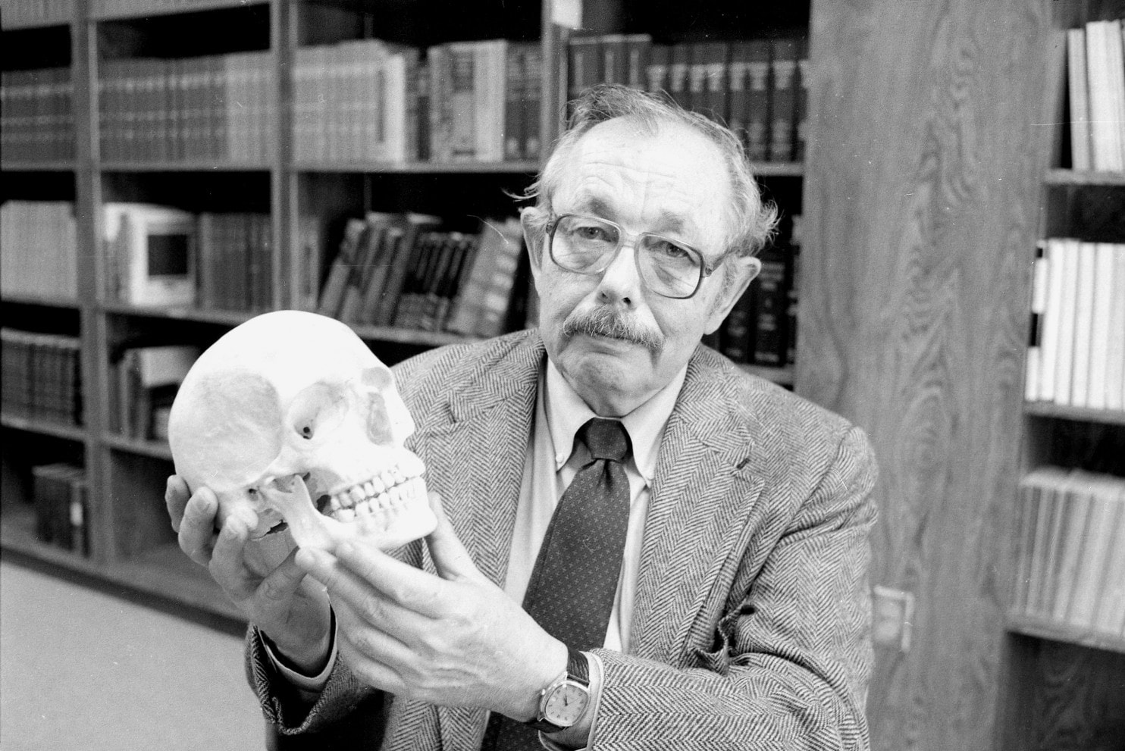
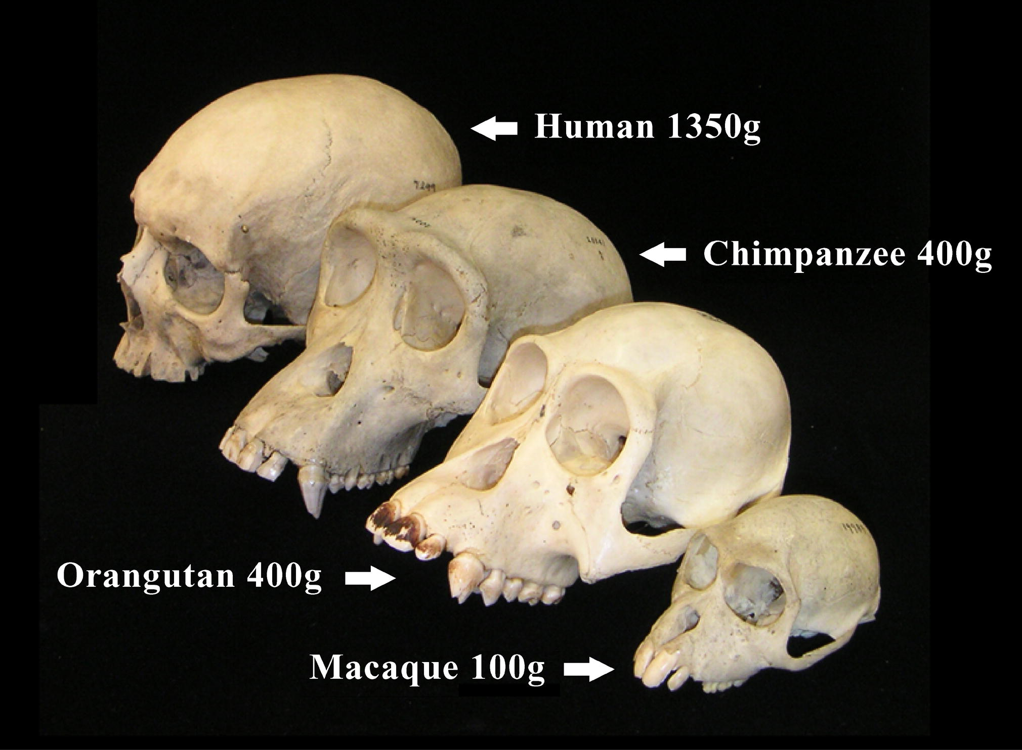
Áreas da antropologia:
1. Antropologia Física (ou Biológica)
Primatologia
Paleoantropologia
Crescimento e desenvolvimento humano
Antropologia Forense
Clyde Snow
Crânios de diferentes primatas
Antropologia: Biologia e Cultura - BIO 0207

Slide 4
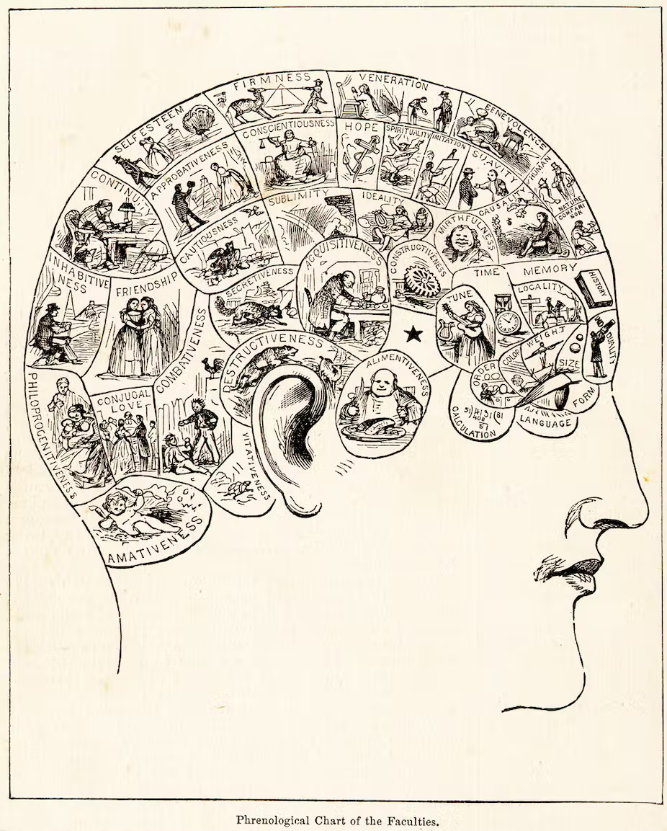
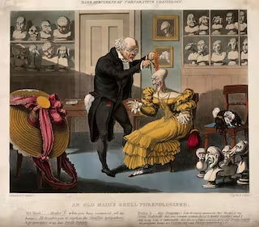
Áreas da antropologia:
1. Antropologia Física – dilemas éticos
Passado conturbado
Sugestão de leitura: AAA Statement on Race (Moodle)
Discussão mais aprofundada na aula sobre Raça e Racismo
“Frenologia”, pseudociência que buscava atribuir propriedades ao indivíduo baseadas no formato do crânio
Antropologia: Biologia e Cultura - BIO 0207

Slide 5
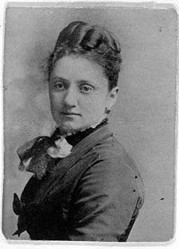
Áreas da antropologia:
2. Antropologia Cultural: Etnografia
Matilda Coxe Stevenson, antropóloga norte americana do século XIX, estudiosa dos povos Zuni, no Novo México (EUA).
Antropologia: Biologia e Cultura - BIO 0207
Antropologia: Biologia e Cultura - BIO 0207

Slide 6
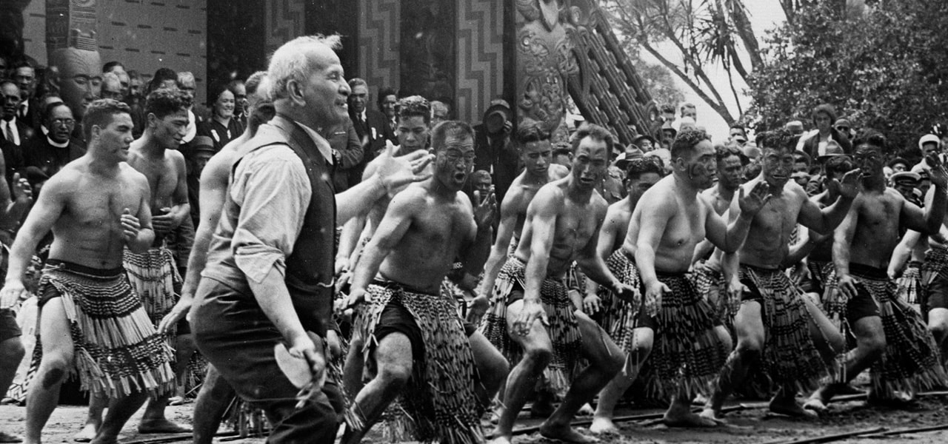
Áreas da antropologia:
2. Antropologia Cultural: Etnografia
Haka Maori
Batalhão Maori, polinésio, realizando o famoso grito de guerra “Haka” em 1940.
Antropologia: Biologia e Cultura - BIO 0207
Antropologia: Biologia e Cultura - BO 0207

Slide 7
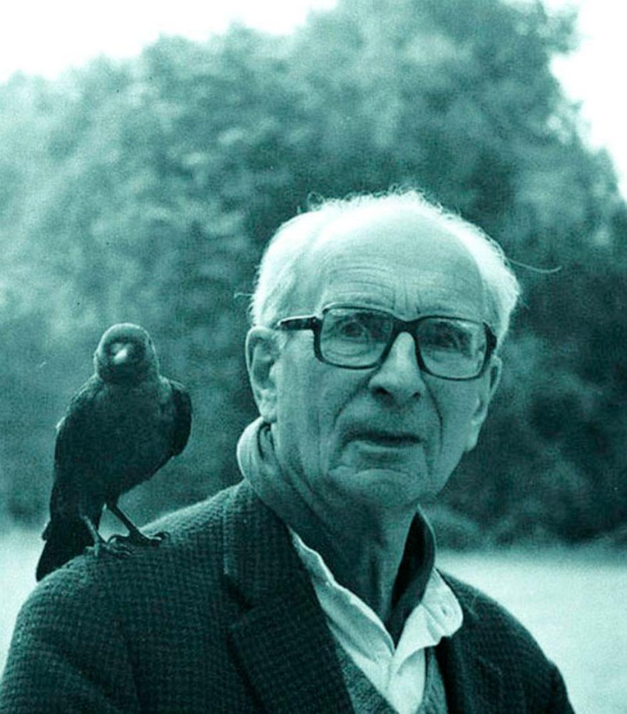
Áreas da antropologia:
2. Antropologia Cultural: Etnologia
Claude Lévi-Strauss, antropólogo francês, realizou estudos etnológicos como os apresentados nos ensaios da coleção Mitológicas.
Antropologia: Biologia e Cultura - BIO 0207
Antropologia: Biologia e Cultura - BIO 0207

Slide 8
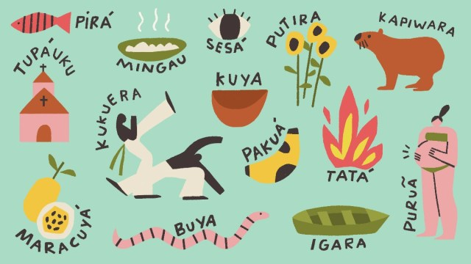
Áreas da antropologia:
3. Antropologia Linguística
Heranças do Nheengatu, a Língua Geral Amazônica ou Tupi Moderno.
Paola Saliby
Antropologia: Biologia e Cultura - BIO 0207
Antropologia: Biologia e Cultura - BIO 0207

Slide 9
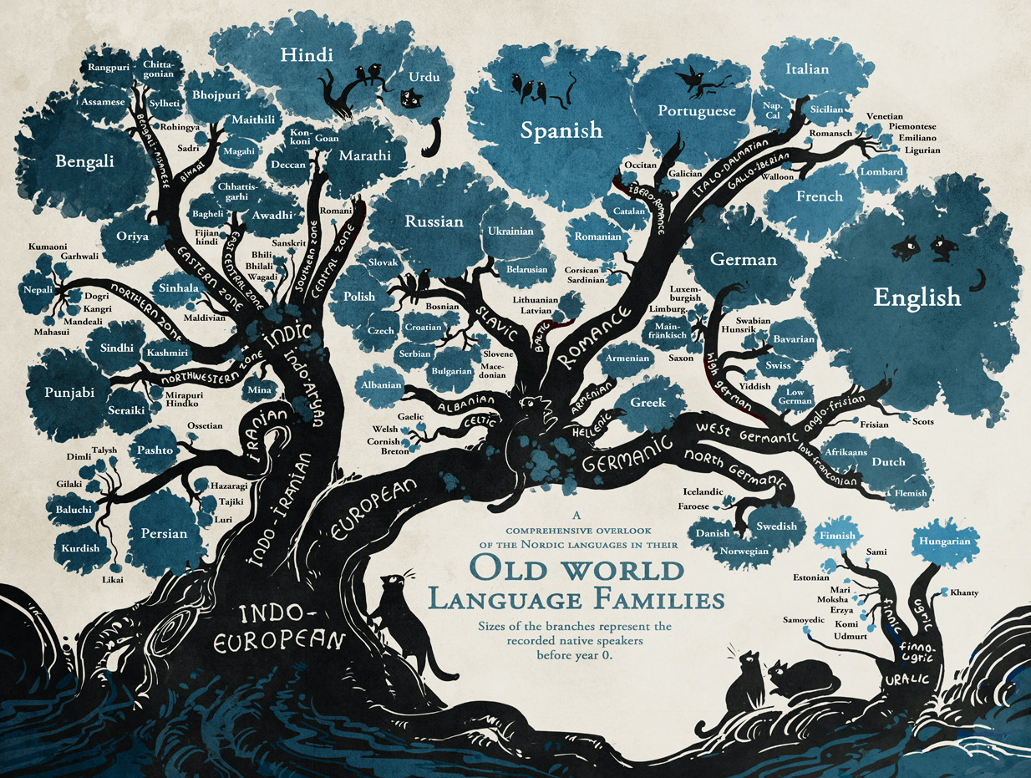
Áreas da antropologia:
3. Antropologia Linguística

Slide 10
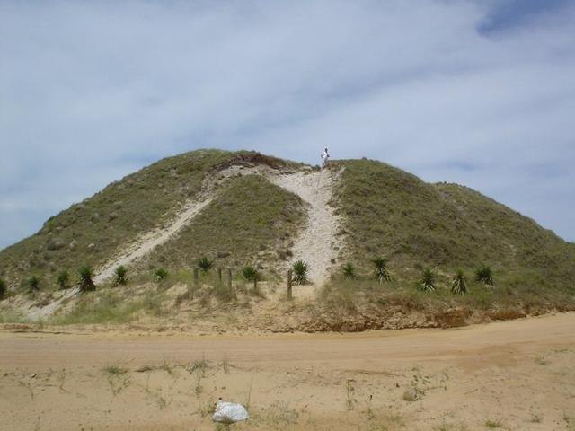
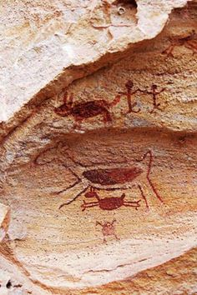
Áreas da antropologia:
4. Arqueologia
Pintura rupestre da Serra da Capivara
Sambaqui
Antropologia: Biologia e Cultura - BIO 0207
Antropologia: Biologia e Cultura - BIO 0207

Slide 11
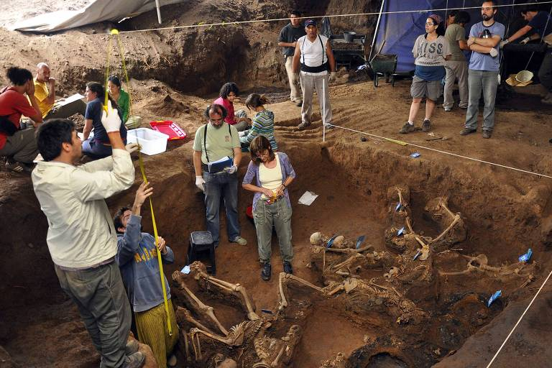
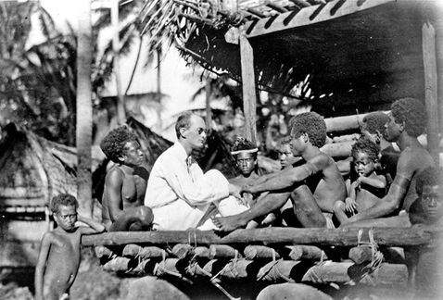
Trabalho de Campo
Antropologia forense
Etnografia
Investigação dos restos mortais de vítimas da ditadura militar na Argentina
Malinowski em trabalho de campo na Nova Guiné
Antropologia: Biologia e Cultura - BIO 0207
Antropologia: Biologia e Cultura - BIO 0207

Slide 12
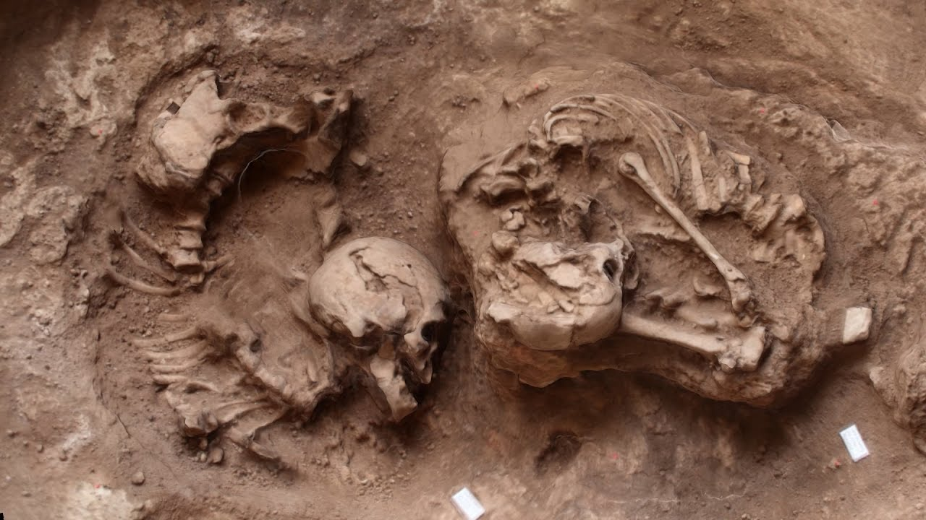
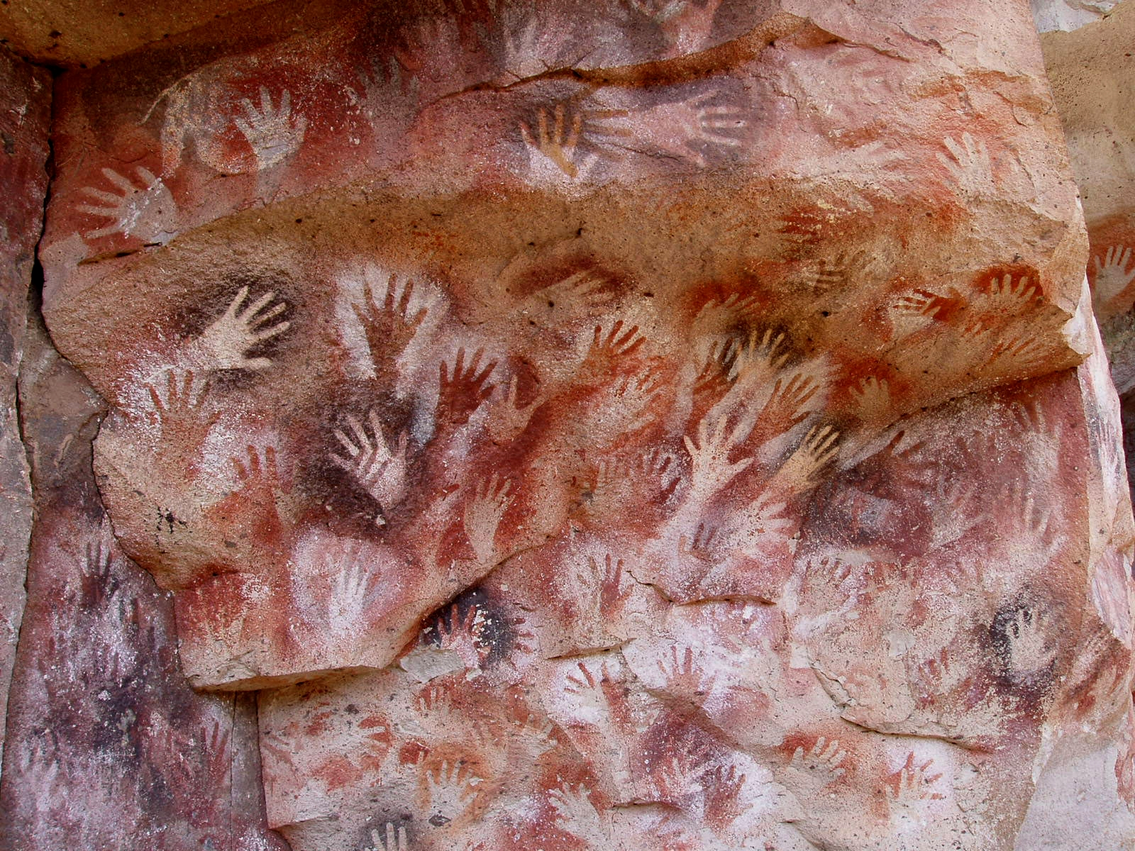
Trabalho de Campo
Paleoantropologia
Arqueologia
Sepultamento descoberto na Lapa do Santo, MG.
Cueva de las Manos, Argentina
Antropologia: Biologia e Cultura - BIO 0207
Antropologia: Biologia e Cultura - BIO 0207

Slide 13
Próxima aula:
01/4
Capítulo 8 (Características da Cultura, p. 189-208)
Antropologia: Biologia e Cultura - BIO 0207

Slide 14
Sorteio dos grupos:
Números do Bingo:
Grupo A – 1
Grupo B – 2
Grupo C – 3
Grupo D – 4
Grupo E – 5
Grupo F – 6
Grupo G – 7
Grupo H – 8
Antropologia: Biologia e Cultura - BIO 0207

